Slide 1


Du document physique à la base de données.
Les chaînes de numérisation :
Procédés et problématiques.
5-6 mai 2022, Université de Poitiers
morgane.pica@ens-lyon.fr
mathieu.goux@unicaen.fr

Slide 2
Humanités numériques
Discipline au croisement de la recherche en Sciences Humaines et Sociales et des techniques numériques.
Formation en général hybride : formation théorique dans la recherche et formation pratique en techniques du numérique.

Slide 3
Humanités numériques
« Les HN peuvent s’appuyer sur une histoire passée mais n’ont pour objet que l’hyper-présent ou le futur à venir. Elles servent à comprendre le monde de demain, à le faire advenir dans de meilleures conditions et à l’expliquer aux citoyens, aux dirigeants, etc. Le chercheur en Humanités est ici dans une toute autre situation par rapport à ce qu’il a l’habitude de faire dans sa pratique. Il doit inventer, comprendre et analyser en s’appuyant sur une solide culture classique scientifique qui le met en position de mieux anticiper les changements dans la société. Tel est, à mon sens, le rôle des HN. Bien loin des outils numériques utilisés pour notre recherche dans des secteurs disciplinaires donnés… »
Source : « Les Humanités Numériques : une nouvelle discipline universitaire ? », Suzanne Dumouchel,
in Digital Humanities à l’Institut historique allemand, publié le 19/06/2015, consulté le 05/04/2019

Slide 4
Humanités numériques
Concrètement :
Édition numérique,
Bibliothèques et expositions numériques,
Traitement automatique des textes et images,
Bases de données appliquées aux objets patrimoniaux,
Archivage numérique,
Programmation web pour institutions culturelles...

Slide 5
Numérisation
Production de la représentation numérique d’un objet physique.
« Conversion » de données depuis un support physique vers une forme et un support numériques.
Adaptation, voire remaniement des données brutes.

Slide 6
Édition
« Action de faire paraître un texte et d’en assurer la diffusion auprès du public, directement ou par le truchement d’intermédiaires. »
« Ensemble des opérations intellectuelles et matérielles par lesquelles le texte d’une œuvre est établi. »
F. Duval
Les mots de l’édition de texte
Les manuels de l’École des chartes, 2015

Slide 7
Édition numérique
« Édition dont les données sont encodées et accessibles numériquement. »
F. Duval
Les mots de l’édition de texte
Les manuels de l’École des chartes, 2015
Un texte sur un support numérique et dans un format numérique, natif ou non.

Slide 8
Édition numérique
Pour nous :
Travail scientifique, utilisant les moyens numériques, d’adaptation pour le public d’une œuvre rendue obscure à l’œil moderne par l’état de la langue ou de l’écriture dans lesquelles elle a été initialement conçue et/ou représentée.
Travail d’enrichissement scientifique des données brutes d’une œuvre par des moyens numériques.
L’utilisation du numérique change la forme mais non le fond de la démarche. Elle change également les possibilités de l’éditeur.

Slide 9
Édition numérique
Pourquoi une édition numérique ?
Faciliter le partage des travaux scientifiques.
Faciliter la recherche et l’analyse automatiques.
Profiter des nombreuses possibilités structurelles et sémantiques des langages numériques.
Repenser l’approche d’une œuvre en s’affranchissant des contraintes du format papier.

Slide 10
Chaîne de numérisation
L’ensemble des procédés, physiques et numériques, permettant de passer d’un support papier originel à sa représentation numérique.

Slide 11
Les étapes de la numérisation
Travail initial.
Numérisation.
Acquisition du texte.
Conception de la base de données.
Encodage du texte.
Conception des outils de consultation.
Mise à disposition du public.
Maintenance.

Slide 12
Les étapes de la numérisation
Travail initial.
Numérisation.
Acquisition du texte.
Conception de la base de données.
Encodage du texte.
Conception des outils de consultation.
Mise à disposition du public.
Maintenance.

Slide 13
1) Travail initial
Travail codicologique et bibliographique.
Définition des buts et cibles.
Évaluation du travail à venir.

Slide 14
Les étapes de la numérisation
Travail initial.
Numérisation.
Acquisition du texte.
Conception de la base de données.
Encodage du texte.
Conception des outils de consultation.
Mise à disposition du public.
Maintenance.

Slide 15
2) Numérisation
Acquisition d’images de la source.
En fonction de :
Accès à la source.
État de la source.
Taille de la source.
Matériel.
Buts scientifiques et techniques.

Slide 16
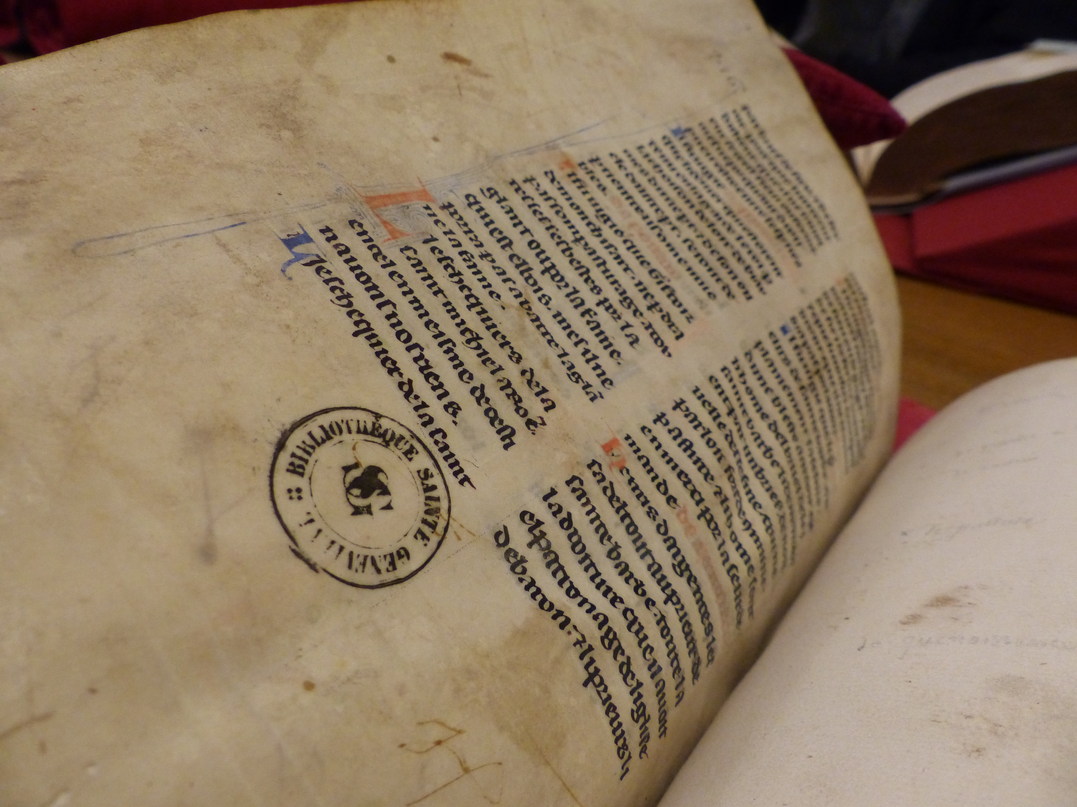
2) Numérisation
Source : p. 316, Très Ancien Coutumier, Paris, Bibliothèque Sainte-Geneviève, in ms. fr. 1743

Slide 17
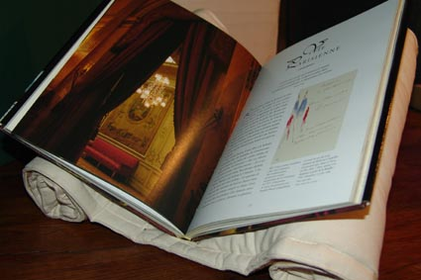
2) Numérisation
Source : Au delà des murs Créations - https://www.audeladesmurscreations.com/product-page/
ref-113h-housse-pour-113-113p

Slide 18
2) Numérisation

Slide 19
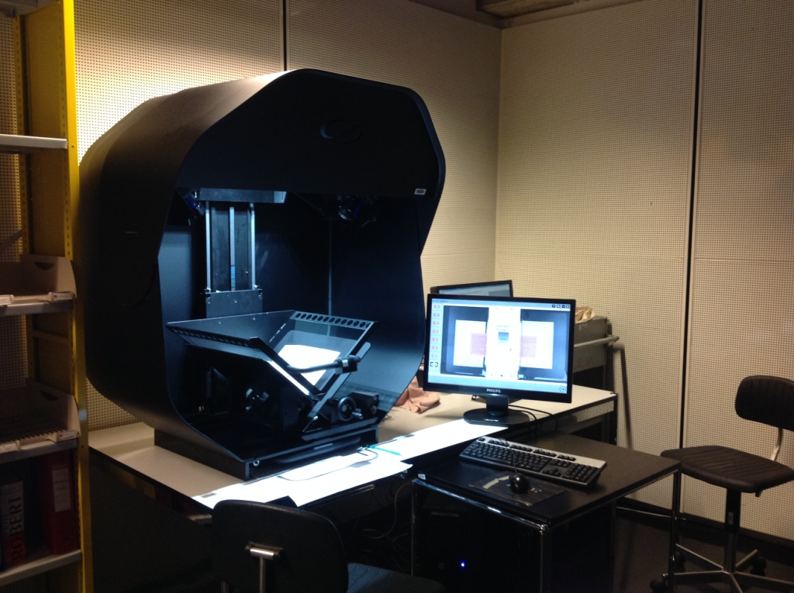
2) Numérisation
Source : « Dans les coulisses de Gallica », http://peccadille.net/2015/03/03/dans-les-coulisses-de-gallica/

Slide 20
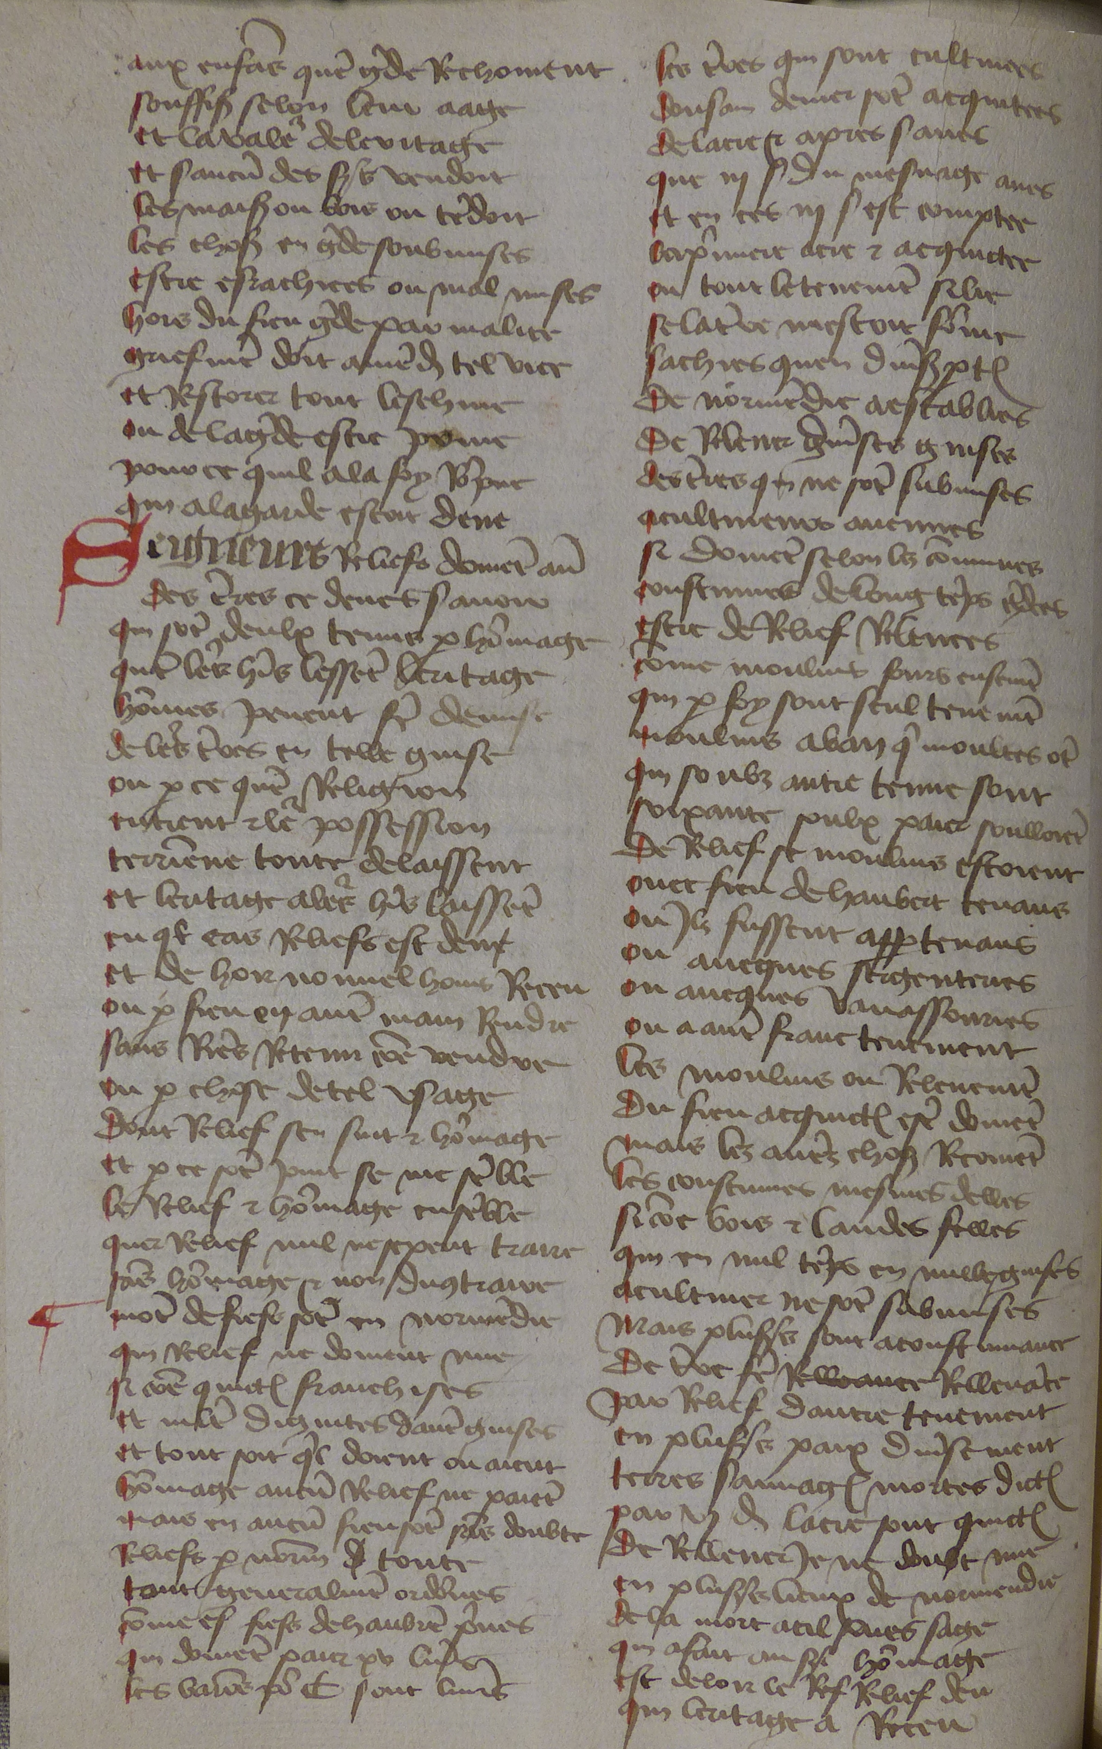
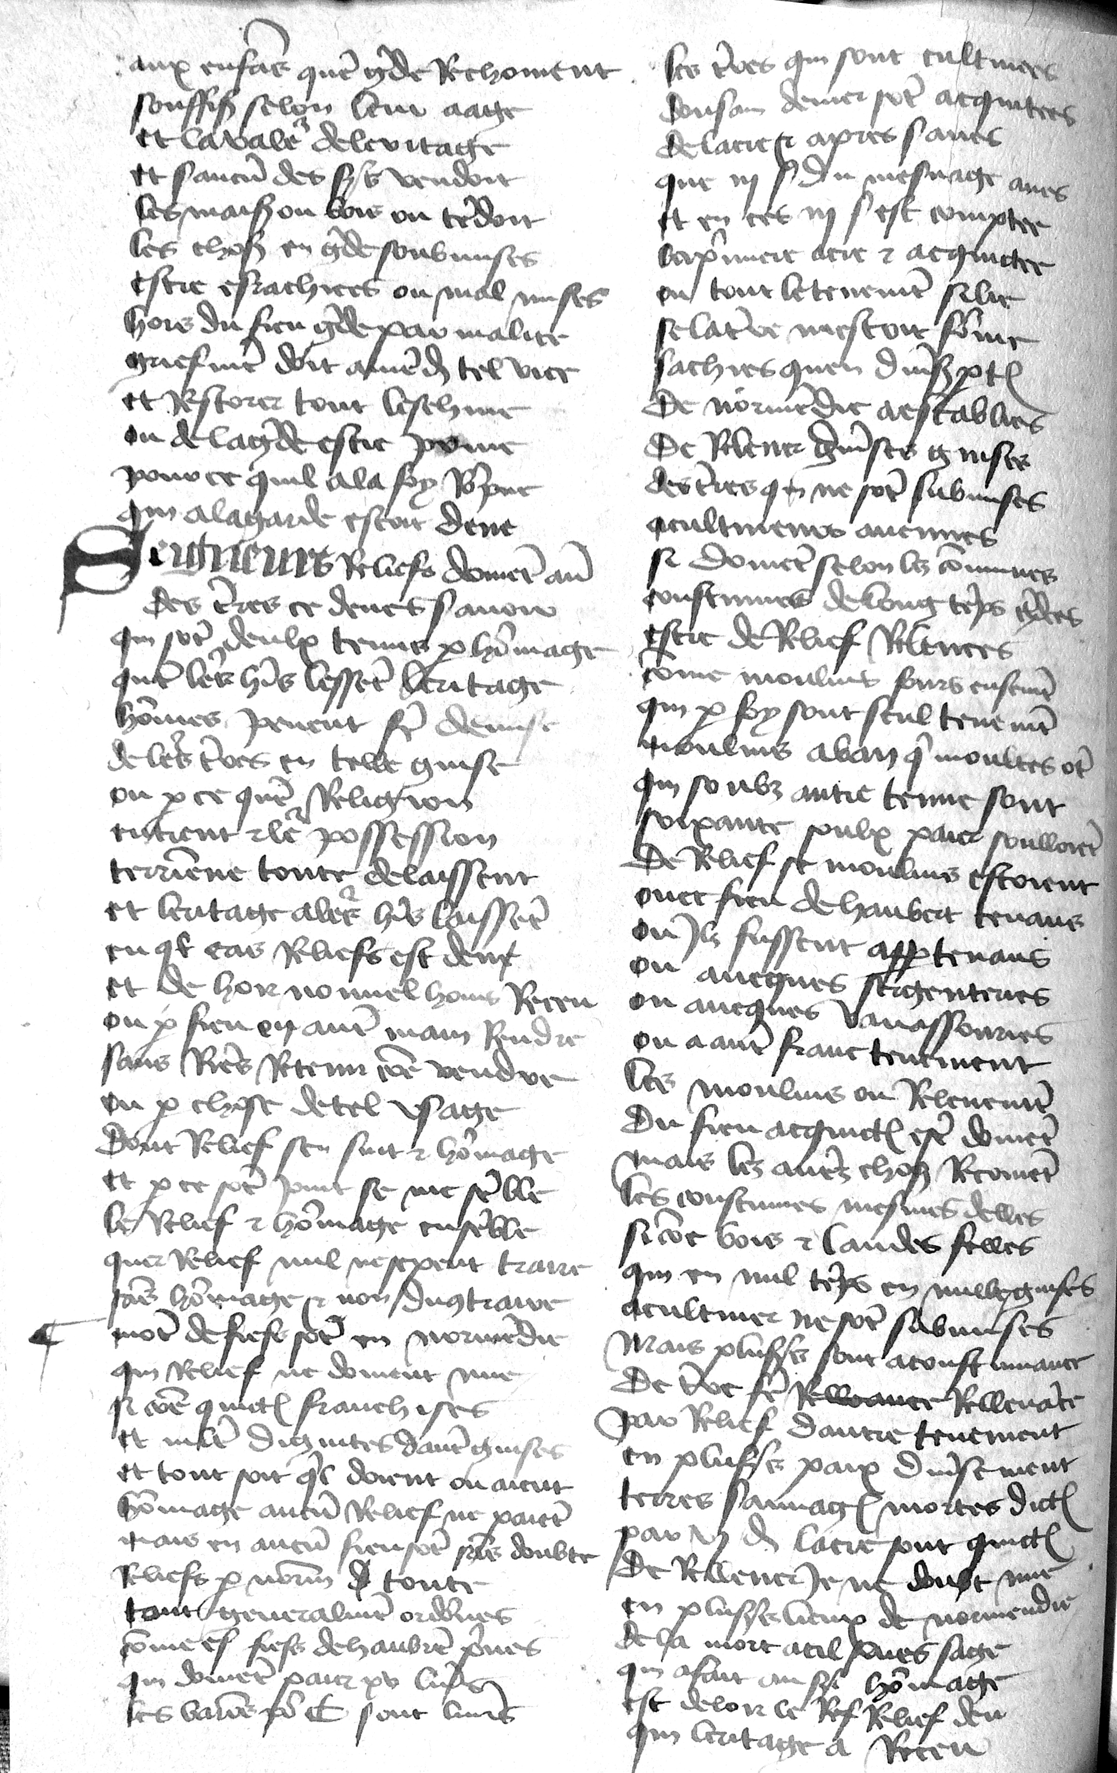
2) Numérisation

Slide 21
Les étapes de la numérisation
Travail initial.
Numérisation.
Acquisition du texte.
Conception de la base de données.
Encodage du texte.
Conception des outils de consultation.
Mise à disposition du public.
Maintenance.

Slide 22
3) Acquisition du texte
Acquisition manuelle (lecture et saisie humaines).
Automatisation :
    OCR (Optical Character Recognition) : caractères majoritairement prédéfinis, conçu pour les textes contemporains imprimés.
    HTR (Handwritten Text Recognition) : apprentissage progressif du programme permettant de prendre en compte les variantes d’une même lettre dans une écriture manuscrite.
          Sortie en texte brut.

Slide 23
3) Acquisition du texte
Junicode
Projet de créer des caractères Unicode
pour retranscrire les sources antiques et médiévales
dans une police gratuite et standard.
ℂ  ꝓ Ꝝ  ⁊ ꝭ ﬅ ā t  v̸
Développée par Peter Baker à l’université de Virginie
dans le cadre du projet MUFI.
Sources : « Medieval Unicode Font Initiative » - https://folk.uib.no/hnooh/mufi/
« Junicode » - http://junicode.sourceforge.net/

Slide 24


3) Acquisition du texte
Entraînement d’un modèle d’HTR
Transcription initiale manuelle d’un extrait représentatif.
Synchronisation texte-image pour le modèle
(caractère par caractère).
quar il fu traicteſ  foꝛ

Slide 25
3) Acquisition du texte
Entraînement d’un modèle d’HTR
Transcription initiale manuelle d’un extrait représentatif.
Synchronisation texte-image pour le modèle.
Apprentissage initial suivant la synchronisation.
Test initial sur de nouvelles pages.
Correction du test.
Reprise de l’apprentissage, et encore, et encore... jusqu’à satisfaction.

Slide 26
3) Acquisition du texte
4
DE JURISDICTION.
ARTICLE PREMIER.
Le Bailli, ou ſon Lieutenant, connoît de tous crimes en premiere
inſtance.
Bailli signiſie la même choſe que Gardien ; comme Baillie ſignifie Garde &
Protection. D'où vient que Bailliſtre , dans les anciennes Ordonnances & quel-
ques Coutumes , ſigniſie Tuteur ou Curateur. Le Bailli donc étoit comme le
conſervateur du Peuple & des Loix : mais ayant été remarqué , que les
Baillis s'attachoient plus volontiers aux exercices des Armes qu'aux fonctions
de Judicature , le Roi Louis XII ordonna que leurs Lieutenans ſeroient li-
cenciés en l'Etude du Droit Romain , & leur attribua toute la Juriſdiction ;
de ſorte qu'il ne reſte aux Baillis pour marque de leur ancien pouvoir , que
la préſéance , la voix honoraire non délibérative , & leur nom mis dans le titre
des Sentences ( I ) : les Ordonnances d'Orléans , de Moulins & de Blois ayant
diſposé , que les Baillis fuſſent des Officiers Militaires & de Robe-courte.
Quand donc cet Article attribue au Bailli la connoiſſance de tous crimes en
premiere inſtance, cela s'entend de ſes Lieutenans : mais cette compétence
eſt limitée par pluſieurs exceptions ; car il y a des Crimes prévôtaux & préſi-
diaux, dont la connoiſſance en premiere inſtance appartient aux Prévôts des
Maréchaux de France, aux Vice-Baillis & aux Préſidiaux. Voyez l'Ordon-
nance criminelle, au Titre de la compétence des Juges, aux Articles XI, XII
& XV. Le Vicomte de l'Eau , qui a la police ſur la Riviere de Seine juſqu’à
[…]

Slide 27
Les étapes de la numérisation
Travail initial.
Numérisation.
Acquisition du texte.
Conception de la base de données.
Encodage du texte.
Conception des outils de consultation.
Mise à disposition du public.
Maintenance.

Slide 28
4) Conception de la base de données
Base de données textuelle, très souvent en XML-TEI (grandes et vastes possibilités et utilisation très large garante d’interopérabilité et pérennité).
À nouveau, quelle finalité ?
Quelle serait la structure logique du corpus ?
Quel temps de travail a-t-on ?
Quels outils sont prévus ?

Slide 29
Les étapes de la numérisation
Travail initial.
Numérisation.
Acquisition du texte.
Conception de la base de données.
Encodage du texte.
Conception des outils de consultation.
Mise à disposition du public.
Maintenance.

Slide 30

5) Encodage du texte - XML
Texte
Un texte est une série orale ou écrite de mots perçus comme constituant un ensemble cohérent, porteur de sens et utilisant les structures propres à une langue (conjugaisons, construction et association des phrases…). Un texte n'a pas de longueur déterminée sauf dans le cas de poèmes à forme fixe comme le sonnet ou le haïku.
L'étude formelle des textes s'appuie sur la linguistique, qui est l'approche scientifique du langage.
Police plus grande
Placé au-dessus
Séparé du corps
= titre

Slide 31

5) Encodage du texte - XML
Texte
Chaîne de caractères,
Police : « Liberation Sans »
Taille : 22 px.
Couleur : noire.
Alignement : gauche.

Slide 32
5) Encodage du texte - XML
Chaîne de caractères
‘‘Texte’’
Enrichissement structurel
= titre
Enrichissement formel
police
couleur
position...

Slide 33
5) Encodage du texte - XML
Enrichissement structurel
= titre
XML

Slide 34
5) Encodage du texte - XML
= eXtensible Markup Language
Langage d’encodage (≠ programmation)
Grammaire : langage à balises.
<titre>Texte</titre>
<titre type=‘‘principal’’>Texte</titre>
Finesse de l’encodage jusqu’au caractère.
« eXtensible » = mélange de vocabulaires XML

Slide 35
5) Encodage du texte - TEI
= Text Encoding Initiative
https://tei-c.org
Nom de domaine = vocabulaire spécifique
= set de balises prédéfinies
Encodage sémantique et structurel des textes oraux et écrits, quel que soit le support originel.
Description fine et précise des supports originels et métadonnées.

Slide 36
5) Encodage du texte - TEI
<incident>
<desc>toy cat has bell in tail which continues to make a
tinkling sound</desc>
</incident>
<vocal who="#mar">
<desc>meows</desc>
</vocal>
<u who="#ros">because it is so old</u>
<u who="#mar">how
<choice>
<orig>bout</orig>
<reg>about</reg>
</choice>
<emph>your</emph> cat
<pause/>yours is
<emph>new</emph>
<kinesic>
<desc>shows Father the cat</desc>
</kinesic>
</u>
toy cat has bell in tail which continues
to make a tinkling sound
Mar meows
Ros – because it is so old
Mar – how ‘bout your cat… yours is new
shows Father the cat

Slide 37
5) Encodage du texte - TEI
Document daté un 10 avril (par le scribe)
entre 851 et 867 (par l’éditeur).
<date>
<date when="--04-10">
un 10 avril,
</date>
<date notBefore="0851" notAfter="0867" cert="high">
entre 851 et 867
</date>
</date>

Slide 38
5) Encodage du texte - TEI
Sujet
Entête
Coutume
Texte principal
(gauche, droite)
Commentaire
français
Glose encadrante
(gauche, droite)
Commentaire
latin

Slide 39
5) Encodage du texte - TEI
<incident>
<desc>toy cat has bell in tail which continues to make a tinkling sound</desc>
</incident>
<vocal who="#mar">
<desc>meows</desc>
</vocal>
<u who="#ros">because it is so old</u>
<u who="#mar">how
<choice>
<orig>bout</orig>
<reg>about</reg>
</choice>
<emph>your</emph> cat
<pause/>yours is
<emph>new</emph>
<kinesic>
<desc>shows Father the cat</desc>
</kinesic>
</u>
toy cat has bell in tail which continues
to make a tinkling sound
Mar meows
Ros – because it is so old
Mar – how ‘bout your cat… yours
is new
shows Father the cat

Slide 40
Les étapes de la numérisation
Travail initial.
Numérisation.
Acquisition du texte.
Conception de la base de données.
Encodage du texte.
Conception des outils de consultation.
Mise à disposition du public.
Maintenance.

Slide 41
7) Outils de consultation
Site internet :
Serveur,
Base de données (= fichiers XML-TEI)
Système d’interrogation (pour naviguer dans le XML-TEI)
Transformations (pour l’affichage du XML),
Structure HTML/etc.

Slide 42
Les étapes de la numérisation
Travail initial.
Numérisation.
Acquisition du texte.
Conception de la base de données.
Encodage du texte.
Conception des outils de consultation.
Mise à disposition du public.
Maintenance.

Slide 43
Les étapes de la numérisation
Travail initial.
Numérisation.
Acquisition du texte.
Conception de la base de données.
Encodage du texte.
Conception des outils de consultation.
Mise à disposition du public.
Maintenance.

Slide 44
8) Maintenance
/!\ TRÈS IMPORTANT /!\
Pérennité des outils et de la base de données.

